Slide 1
第十二章 大容量存储器结构（一） 磁盘结构和管理
苏州大学计算机科学与技术学院
Notes:
Good afternoon. I’m Peifeng Li, from Soochow university, China.
I’m glad to be here to present our paper“Argument Inference from Relevant Event Mentions in Chinese Argument Extraction”, which focuses on how to use the relationship among relevant event mentions to extract the arguments for Chinese events.

Slide 2
内容
磁盘组成
磁盘访问时间
地址映射
磁盘管理

Slide 3

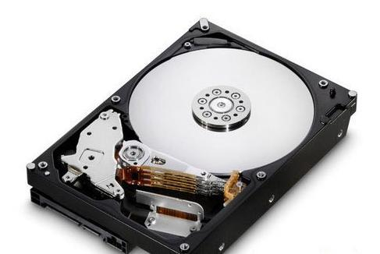
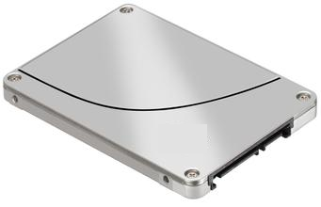
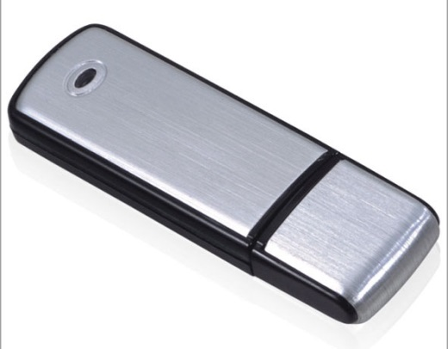

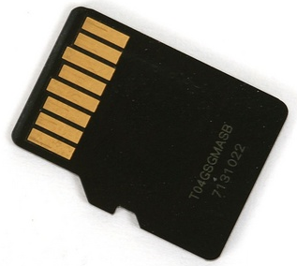
大容量存储设备

Slide 4
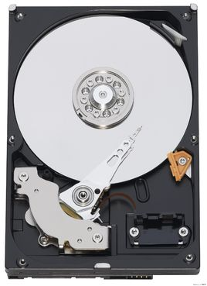
磁盘结构
盘片
存储数据的介质
正反两面可以存储数据
磁头
读写数据，沿磁盘半径移动
有多少盘面就有多少磁头
主轴
马达驱动，使盘片旋转
固定速度旋转
盘片
主轴
磁头

Slide 5
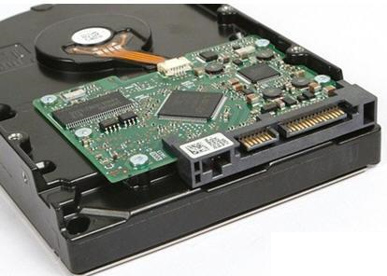
磁盘控制器和接口
接口
EIDE, ATA, SATA, USB, Fibre Channel, SCSI, SAS, Firewire
磁盘控制器
缓冲区
缓冲区
控制器
SATA

Slide 6
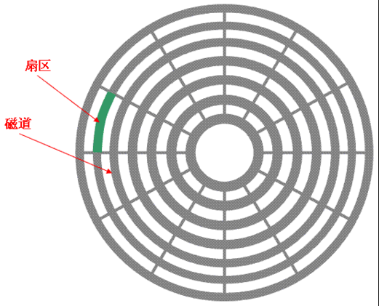
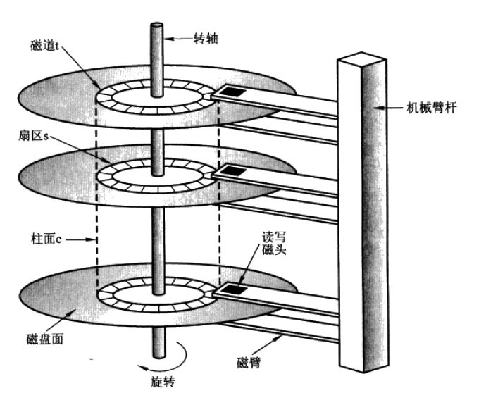
盘片结构
磁道
磁头在盘片表面划出的圆形
盘面划分为数目相等的磁道
从盘面外缘“0”开始编号
扇区
磁道被等分为若干个弧段，称为扇区
扇区大小：512字节
柱面
具有相同编号的磁道形成一个圆柱，称为柱面
有几个磁道就有几个柱面

Slide 7
地址映射关系
块号：LBA
磁盘地址(CHS)：(C,H,S)
Cylinder（柱面/道C）
Head（磁头/面H）
Sector（扇区S）
SPT:每个磁道最大扇区数
HPC:最大磁头（盘面）数
C = LBA ÷ (HPC × SPT)
H = (LBA ÷ SPT) mod HPC
S = (LBA mod SPT) + 1

Slide 8

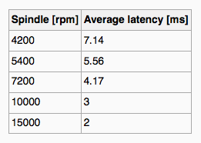
磁盘访问时间
磁盘旋转速度：60 – 250转/秒
RPM：每分钟旋转次数
如：7200RPM
定位时间/随机访问时间：
寻道时间：移动磁臂到所需磁道时间
平均寻道时间：1/3 磁道移动（1-4ms)
旋转延迟：等待扇区移动到磁头下时间
平均旋转1/2圈时间：1/(2*RPM/60)
传输时间
传输率：传输总字节数除以传输时间
例如： 6 Gb/sec

Slide 9
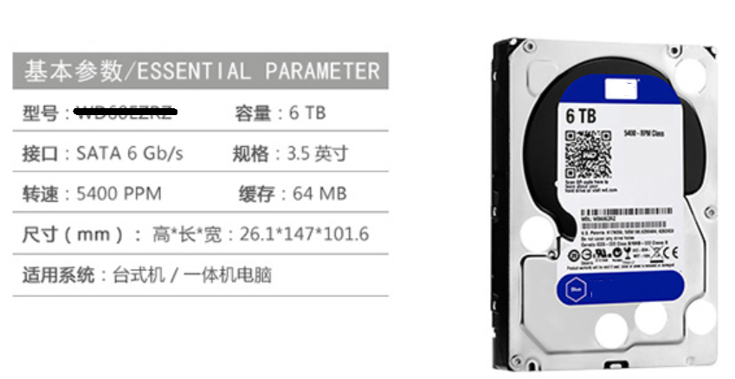
磁盘访问时间

Slide 10
磁盘访问时间
磁盘访问时间
随机访问时间
传输时间
系统开销时间
寻道时间
旋转延迟时间
例子
4KB块， 7200 RPM磁盘， 5ms平均寻道时间， 1Gb/sec传输率，0 .1ms 控制开销：
5ms + ½*1/(7200/60)sec + 4KB / 1Gb/sec + 0.1ms
=5.1ms + 4.17ms+0.04ms
=9.31ms

Slide 11
磁盘管理
低级格式化（物理格式化）
将磁盘分成扇区，以便磁盘控制器读写
分区
将磁盘分成分区
主分区和扩展分区
高级格式化
逻辑格式化，创建文件系统
引导块
自举程序保存在ROM中
自举程序装载引导块程序

Slide 12
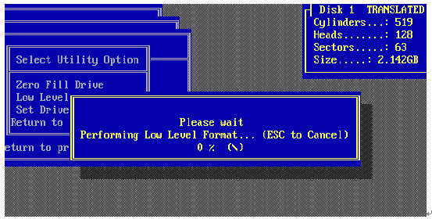
低级格式化

Slide 13
扇区格式
Sector
Physical Sector 0
Physical Sector 1
Physical Sector 29
≈
Gap1 | ID Field 0 | Gap 2 | Data Field 0 | Gap 3 | Gap 1 | ID Field 1 | Gap 2 | Data Field 1 | Gap 3 |  | Gap 1 | ID Field 29 | Gap 2 | Data Field 29 | Gap 3
17 | 7 | 41 | 515 | 20 | 17 | 7 | 41 | 515 | 20 |  | 17 | 7 | 41 | 515 | 20
≈
Bytes
Synch Byte | Data | CRC
1 | 512 | 2
600Bytes/Sector
Synch Byte | Track# | Head# | Sector# | CRC
1 | 2 | 1 | 1 | 3
Bytes

Slide 14
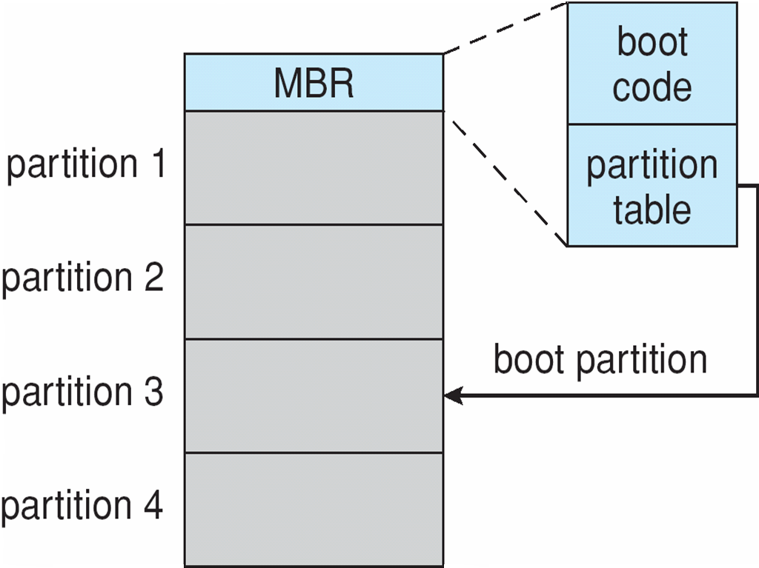
分区（ Windows ）

Slide 15
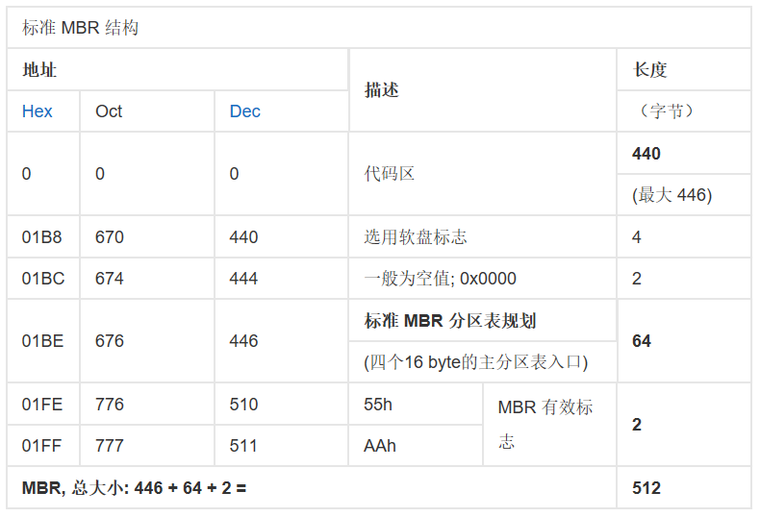
引导区记录（MBR）

Slide 16
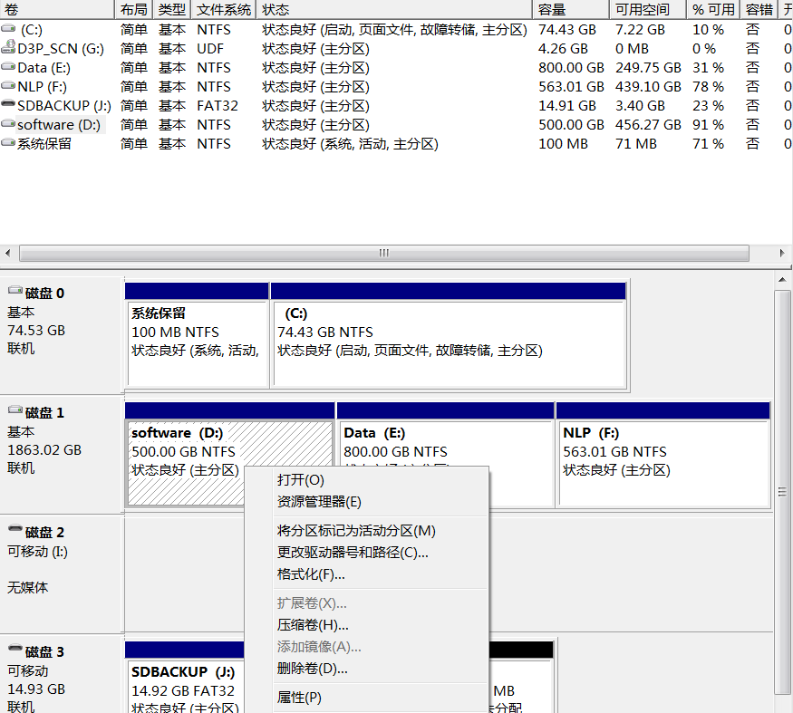
高级格式化

Slide 17
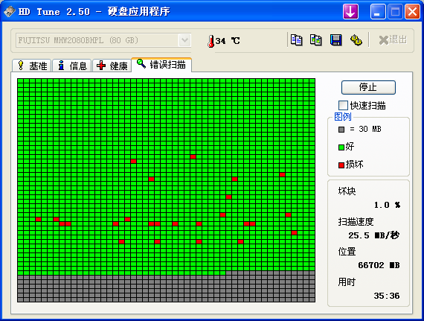
坏块检查

Slide 18
第十二章 大容量存储器结构（二） 磁盘调度和RAID
苏州大学计算机科学与技术学院
Notes:
Good afternoon. I’m Peifeng Li, from Soochow university, China.
I’m glad to be here to present our paper“Argument Inference from Relevant Event Mentions in Chinese Argument Extraction”, which focuses on how to use the relationship among relevant event mentions to extract the arguments for Chinese events.

Slide 19
内容
磁盘调度
先来先服务算法
最短寻道时间优先算法
扫描算法
RAID

Slide 20
磁盘调度
目标：减少磁盘访问时间
访问时间：
寻道时间：磁头移动到访问扇区所在磁道的时间
旋转延迟时间：将访问扇区转到磁头下的时间
传输时间：将数据从磁盘送到内存的时间
寻道时间最小化
寻道时间 ≈ 寻道距离

Slide 21
请求系列
假定有一个请求序列(0-199道).：
98, 183, 37, 122, 14, 124, 65, 67
磁头当前位置在53
目标：磁头移动距离最小，寻道时间最短

Slide 22
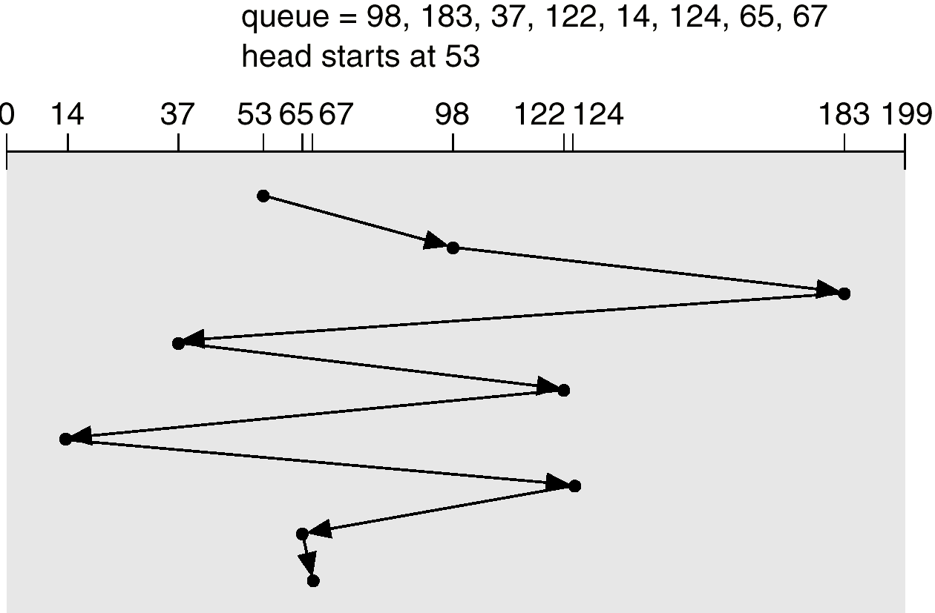
先来先服务算法FCFS
First Come First Served
按照请求提交时间访问
先提交先访问
后提交后访问
优点
简单、公平
易实现
缺点
寻道时间长
总的磁头移动为640磁道

Slide 23
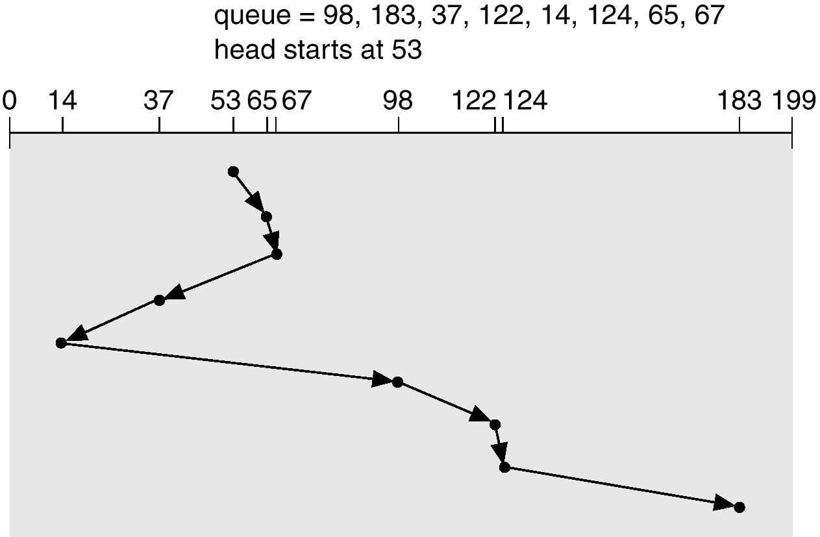
最短寻道时间优先算法SSTF
Shorted Seek Time First
每次移动到离现在位置最近的磁道
最短寻道时间
最短作业优先（SJF）
优点
寻道距离短
缺点
存在饥饿
磁头频繁变换移动方向
增加寻道时间
总的磁头移动为236磁道

Slide 24
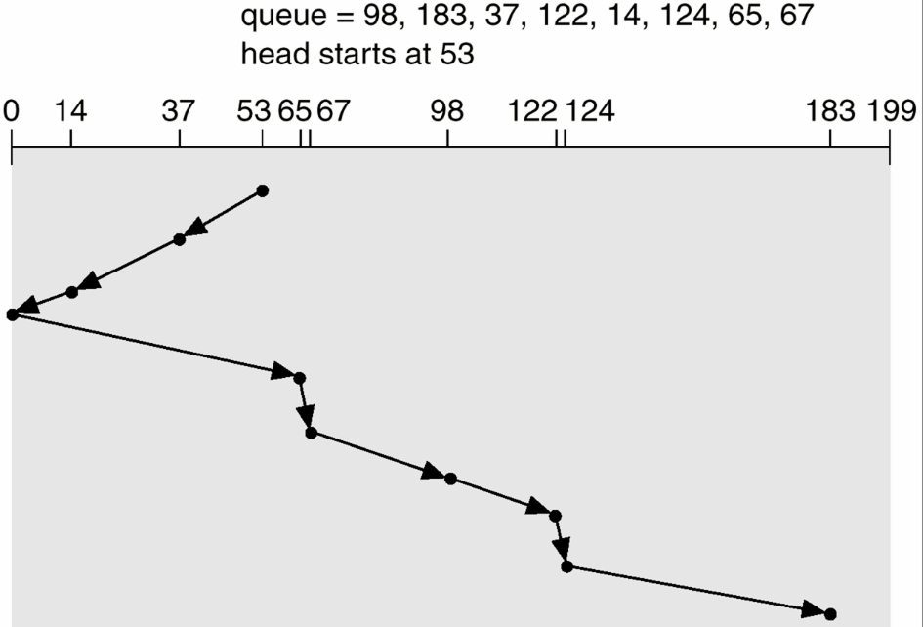
扫描算法SCAN
磁头从磁盘一端向另一段移动，沿途响应服务请求
到达另一端时，磁头改变移动方向，继续处理
磁头在磁盘上来回扫描
电梯算法
优点
同一方向扫描，寻道时间短
缺点
有的请求等待时间长
总的磁头移动为208磁道

Slide 25
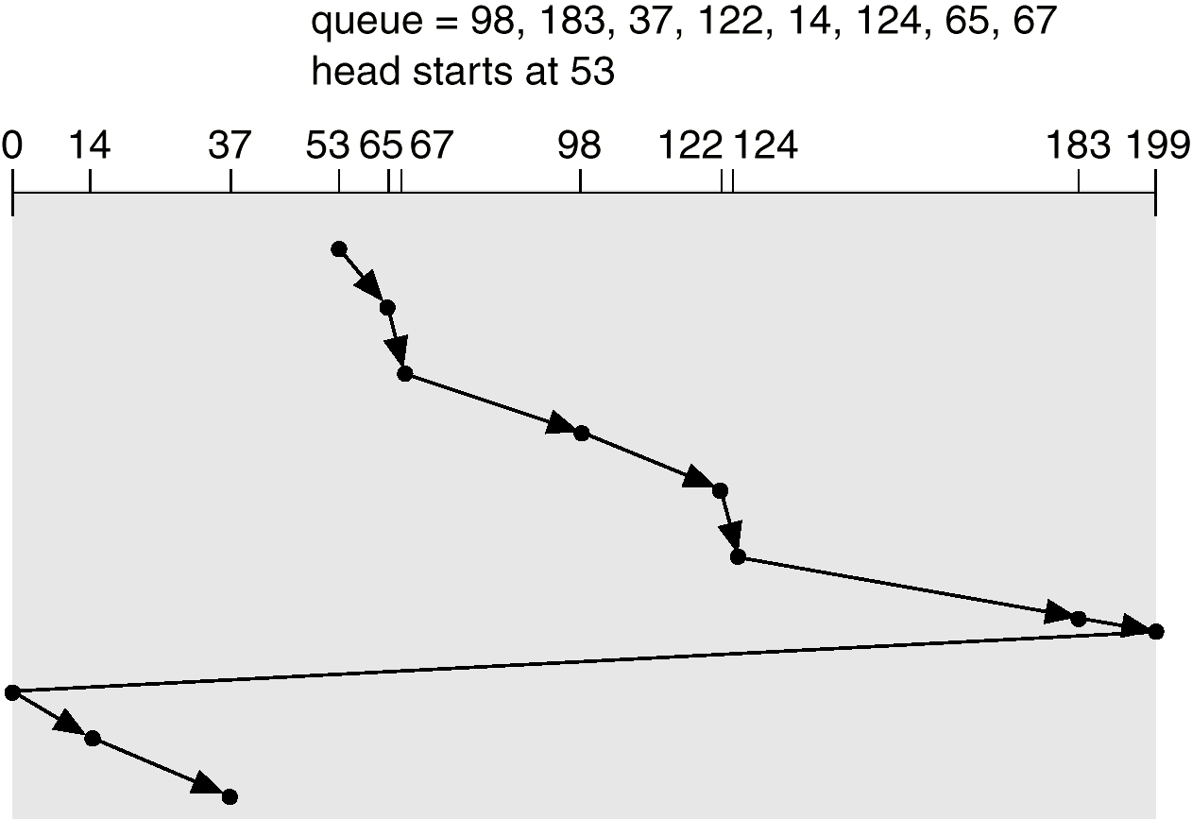
循环扫描算法C-SCAN
Circular Scan
单向处理请求
磁头从磁盘外道（0道）移到内道过程中处理请求
内道移动到外道的过程中不处理请求
优点
更均匀的等待时间
从磁道199移动到0的时间很短
总的磁头移动为383柱面

Slide 26
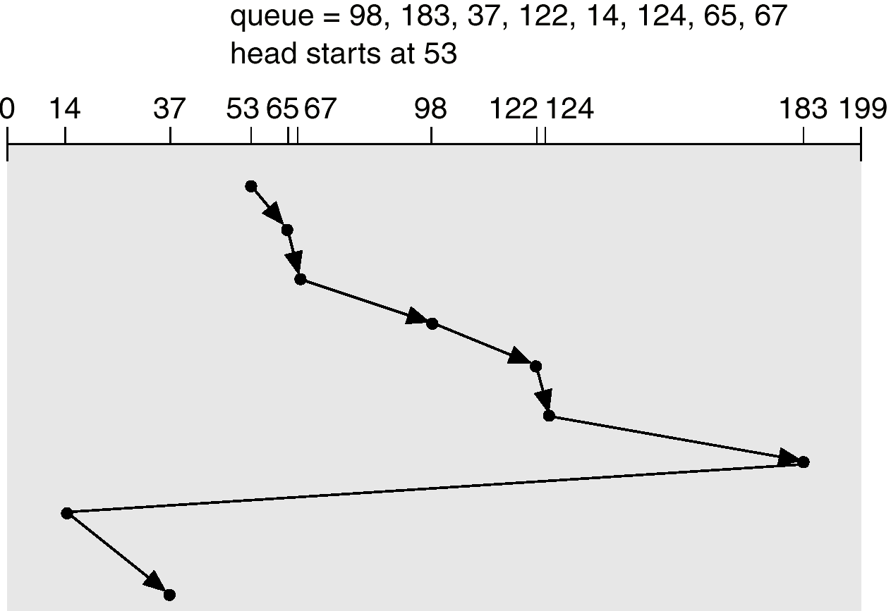
循环Look算法C-LOOK
C-SCAN变形
磁头只移动到一个方向上最远请求为止，而不是继续到磁盘尽头
总的磁头移动为323柱面

Slide 27
磁盘调度算法的选择
性能主要依赖于请求的数量和类型
磁盘服务请求很大程度上受文件分配方法影响
SSTF较为普遍且很有吸引力
SCAN和C-SCAN适合磁盘大负荷系统
SSTF或LOOK是比较合理的缺省算法

Slide 28
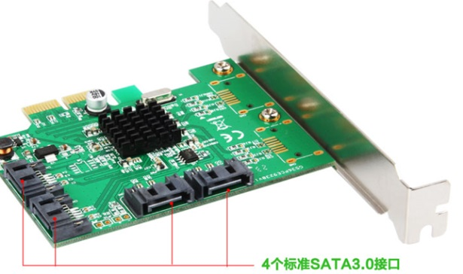
RAID结构
RAID
Originally Redundant Arrays of Inexpensive Disks
Now Redundant Arrays of Independent Disks
由很多价格较便宜的磁盘，组合成一个大容量的磁盘组，利用个别磁盘提供数据所产生加成效果提升整个磁盘系统效能和可靠性。
RAID被分成了多个不同级别
RAID0-RAID7
RAID01，RAID10， RAID5E， RAID5EE， RAID50
RAID卡（现代CPU集成RAID）

Slide 29
RAID性能
可靠性
磁盘可靠性
引入冗余
例如：镜像
性能（数据分散，并行读写）
位级分散：数据每个字节的各个位分散在多个磁盘上
块级分散：数据以块为单位分散在多个磁盘上
AB
A
B
A
B
镜像
ABCD
EFGH
分散
A
E
B
F
C
G
D
H

Slide 30
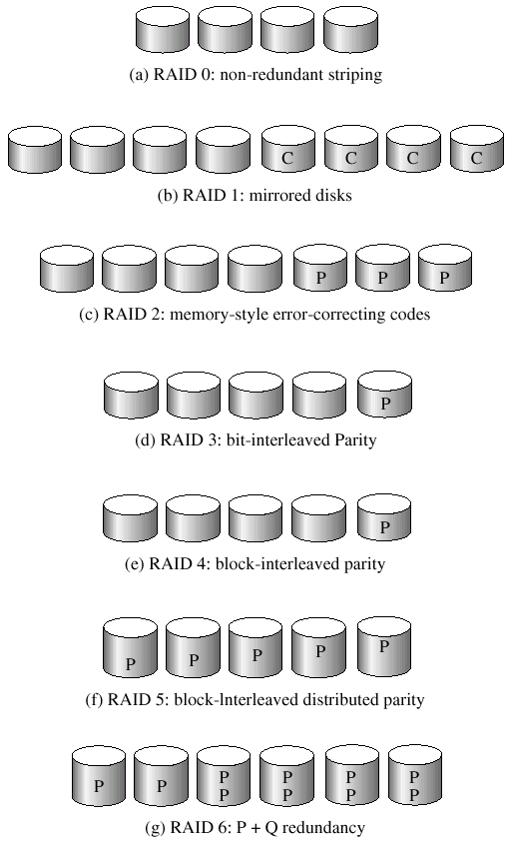
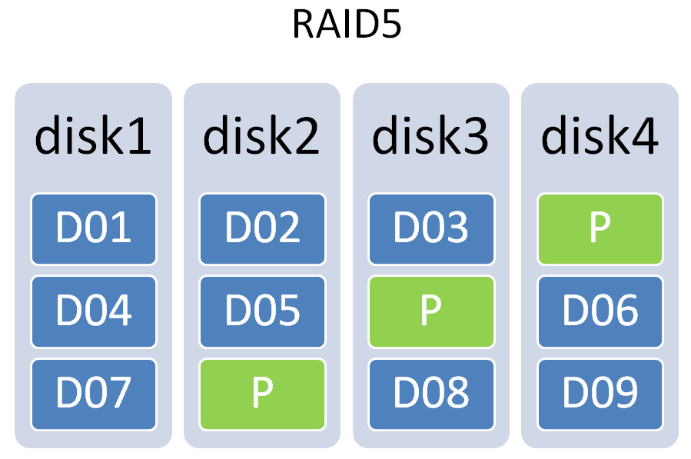
RAID级别
RAID 0
数据分散在多个磁盘上
条状分散技术
提高读写性能
RAID 1
磁盘镜像
提高可靠性
RAID 5
分散+校验
校验信息分散在各个磁盘

Slide 31
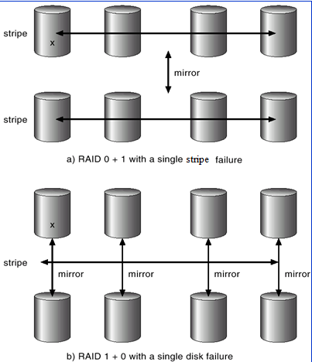
RAID (0 + 1) 和 (1 + 0)
RAID0：性能
RAID1：可靠性
二者兼备
RAID01
先做分散，再镜像
性能好
RAID10
先做镜像再做分散
可靠性好

